Slide 1



Plan Anual de Bienestar Social Laboral 2018
Ministerio de Educación Nacional Subdirección de Talento Humano
Grupo de Fortalecimiento de la Calidad de Vida Laboral

Slide 2

INTRODUCCIÓN
La Subdirección de Talento Humano del Ministerio de Educación Nacional (MEN) es responsable en la formulación y gestión de las estrategias relacionadas con el Fortalecimiento de la Calidad de Vida Laboral, entre la cuales se encuentra el Sistema de Estímulos, compuesto por el Plan de Bienestar Social Laboral y el Plan de Incentivos, los cuales se enmarcan en el Modelo de Integración Institucional, lo que quiere decir que el talento humano es eje central en el desarrollo organizacional para la prestación del servicio público, e impacta en el plan estratégico a través del fortalecimiento de su calidad de vida laboral.
La Gestión del Talento Humano se convierte en un factor estratégico debido a que aporta al logro de los objetivos organizacionales desde una perspectiva estratégica a largo plazo, considerando tanto las necesidades propias de la entidad, como el actuar responsablemente en el entorno laboral, legal y cultural, buscando encontrar un justo y sano equilibrio entre diversos intereses. Este modelo constituye el fundamento conceptual de la gestión del talento humano al servicio del MEN e implica un cambio de paradigma en el que el proceso “Desarrollo integral del Talento Humano” garantiza el cumplimiento de la misión, visión y objetivos del Ministerio.
De acuerdo con el Departamento Administrativo de la Función Pública (2007) la política de bienestar para el sector público debe ser libre de todo paternalismo y su objetivo fundamental ha de ser la búsqueda de la autenticidad en la satisfacción genuina de las necesidades humanas fundamentales de los servidores públicos. En este sentido, es también responsabilidad de cada servidor público trabajar por y responsabilizarse de su propio bienestar. El Ministerio de Educación Nacional ha venido trabajando para fortalecer el Plan Anual de Bienestar Social Laboral, de tal forma que se desarrollen actividades acordes a las necesidades y expectativas de los servidores de la entidad.

Slide 3

"Colombia será el país mejor educado de América Latina en
PROPÓSITO SUPERIOR 2025
el 2025": En el 2025 Colombia tendrá un sistema de educación de alta calidad para todos. La educación generará igualdad de oportunidades y desarrollo económico, permitiendo la transformación social del país, mayor equidad y la consolidación de la paz. Participarán de este proceso -en el cual la Educación será la principal prioridad nacional- los padres de familia, los niños y jóvenes, profesores, gobierno, y la sociedad civil. Habrá una financiación adecuada para tener la mejor educación de América Latina.

Slide 4


VISIÓN
VISIÓN Y MISIÓN
En el 2018, el Ministerio de Educación es la entidad líder del Gobierno Nacional, con reconocimiento internacional, que atrae a los mejores talentos y está 100% orientada a hacer de Colombia el país más educado de América Latina en el 2025. Es una entidad innovadora, creativa, eficiente, generadora de investigación y conocimiento para el país y para el mundo. Es una entidad ejemplar por su ejecución.
Este propósito se logrará gracias a la renovación de una cultura organizacional que le ha apostado a una estructura de trabajo más flexible y horizontal, donde es posible equilibrar vida y el trabajo y donde prima la confianza y el compañerismo.
Sus funcionarios se sienten orgullosos y felices de trabajar en el MEN para lograr una mayor productividad y eficiencia. Promueve un balance entre la vida personal y profesional de sus funcionarios, con un ambiente organizacional moderno, incluyente y generador de espacios y sentimientos de bienestar. Todo esto la convierte en la entidad más deseada para trabajar.
MISIÓN
Lograr una educación de calidad, que forme mejores seres humanos, ciudadanos con valores éticos, competentes, respetuosos de lo público, que ejercen los derechos humanos, cumplen con sus deberes y conviven en paz. Una educación que genere oportunidades legítimas de progreso y prosperidad para ellos y para el país.
Lograr una educación competitiva, pertinente, que contribuya a cerrar brechas de inequidad y en la que participa toda la sociedad.

Slide 5

VALORES
Mística: Sentido y amor por lo que hacemos.
Confianza: Creer en los demás, confiar en nuestro trabajo y en nuestros
grupos de interés.
*Tomado del DAFP

Slide 6
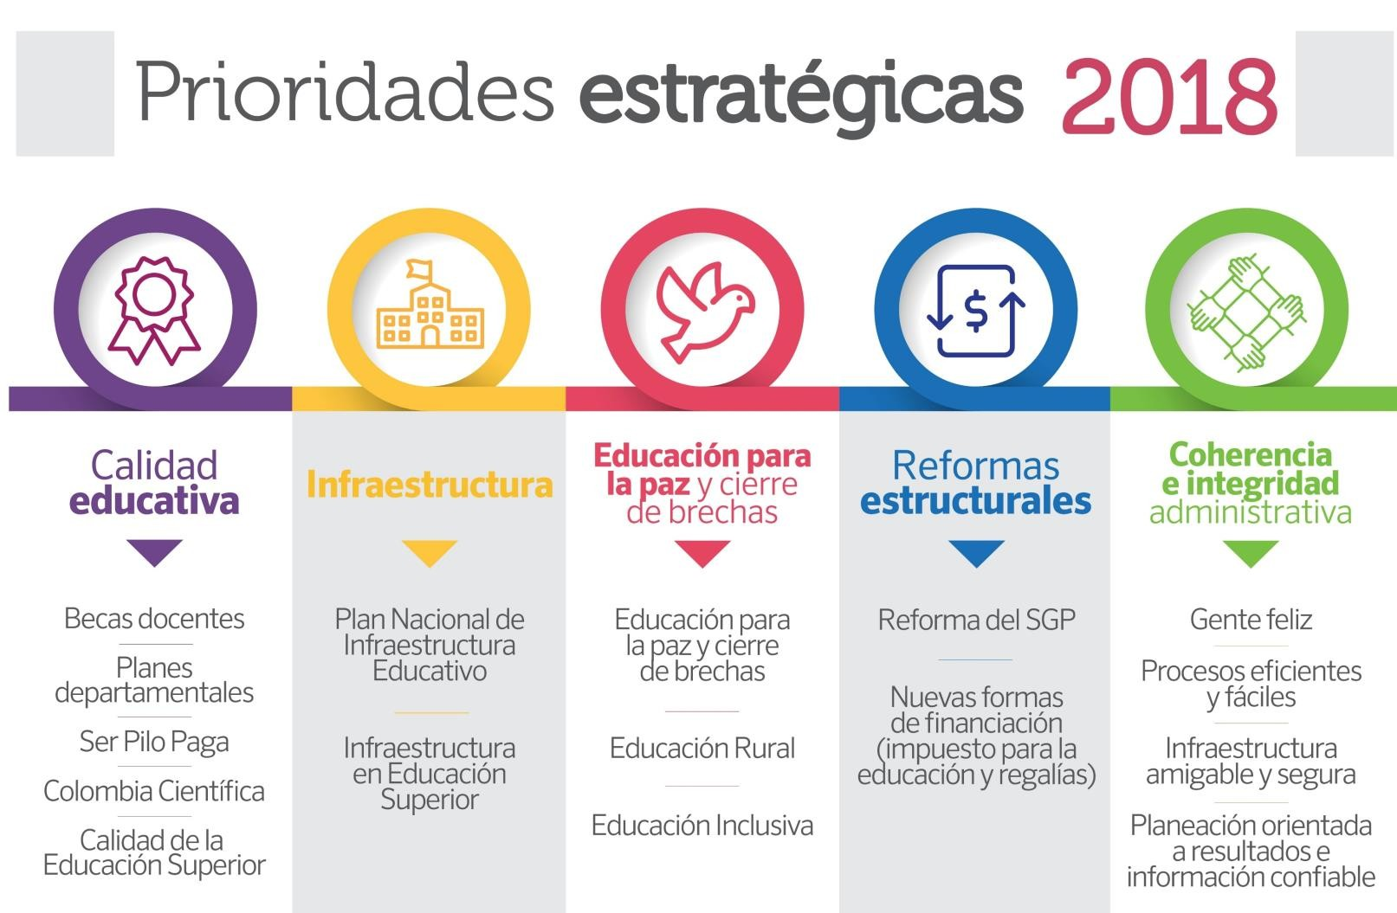
PRIORIDADES ESTRATÉGICAS 2018

Slide 7
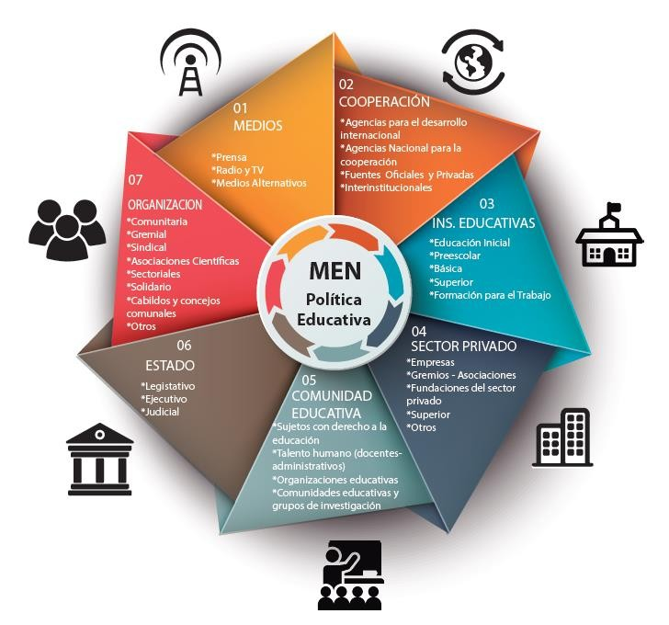
MAPA DE ACTORES DEL MINISTERIO DE EDUCACIÓN NACIONAL

Slide 8
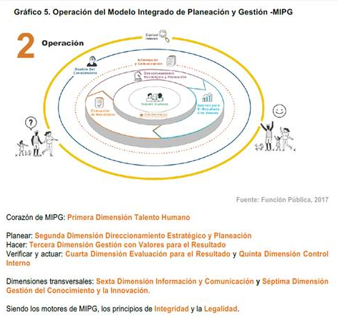
MARCO NORMATIVO
«El Sistema de Gestión, creado en el artículo 133 de la Ley 1753 de 2015, que integra los Sistemas de Desarrollo Administrativo y de Gestión de la Calidad, es el conjunto de entidades y organismos del Estado, políticas, normas, recursos e información. cuyo objeto es dirigir la gestión pública al mejor desempeño institucional y a la consecución de resultados para la satisfacción de las necesidades y el goce efectivo de los derechos de los ciudadanos. en el marco de la legalidad y la integridad.»

Slide 9
MARCO NORMATIVO
Ley 909 de 2004.
Por la cual se expiden normas que regulan el empleo público, la carrera administrativa, gerencia pública y se dictan otras disposiciones. Cuyo capítulo I del título VI establece que con el propósito de elevar los niveles de eficiencia, satisfacción y desarrollo de los empleados en el desempeño de su labor y de contribuir al cumplimiento efectivo de los resultados institucionales, las entidades deberán implementar programas de bienestar e incentivos, de acuerdo con las normas vigentes.
Decreto 4661 de 2007.
Por el cual se modifica el Decreto 1227 de 2005. Parágrafo 1°. “Los programas de educación no formal y de educación formal básica primaria, secundaria y media, o de educación superior, estarán dirigidos a los empleados públicos. También se podrán beneficiar de estos programas las familias de los empleados públicos, cuando la entidad cuente con recursos apropiados en sus respectivos presupuestos para el efecto”. Parágrafo 2º. “Para los efectos de este artículo se entenderá por familia el cónyuge o compañero(a) permanente, los padres del empleado y los hijos menores de 18 años o discapacitados mayores que dependan económicamente de él”.

Slide 10
MARCO NORMATIVO
Decreto Ley 1227 de 2005.
Por el cual se reglamenta parcialmente la Ley 909 de 2004 y el Decreto-ley 1567 de 1998. En el capítulo II del título V, artículos 69 al 85, se refiere al sistema de estímulos, el cual debe implementarse en las entidades a través de programas de bienestar social.
Decreto Ley 1567 de 1998.
Por el cual se crean el Sistema Nacional de Capacitación y el Sistema de Estímulos para los empleados del Estado. En el Artículo 13 del Título II, Capítulo I establece disposiciones generales del sistema de estímulos para los empleados del Estado, “el cual estará conformado por el conjunto interrelacionado y coherente de políticas, planes, entidades, disposiciones legales y programas de bienestar e incentivos que interactúan con el propósito de elevar los niveles de eficiencia, satisfacción, desarrollo y bienestar de los empleados del Estado en el desempeño de su labor y de contribuir al cumplimiento efectivo de los resultados institucionales”. En el Artículo 19 establece que las organizaciones regidas por esto deben de elaborar anualmente Programas de Bienestar Social.

Slide 11
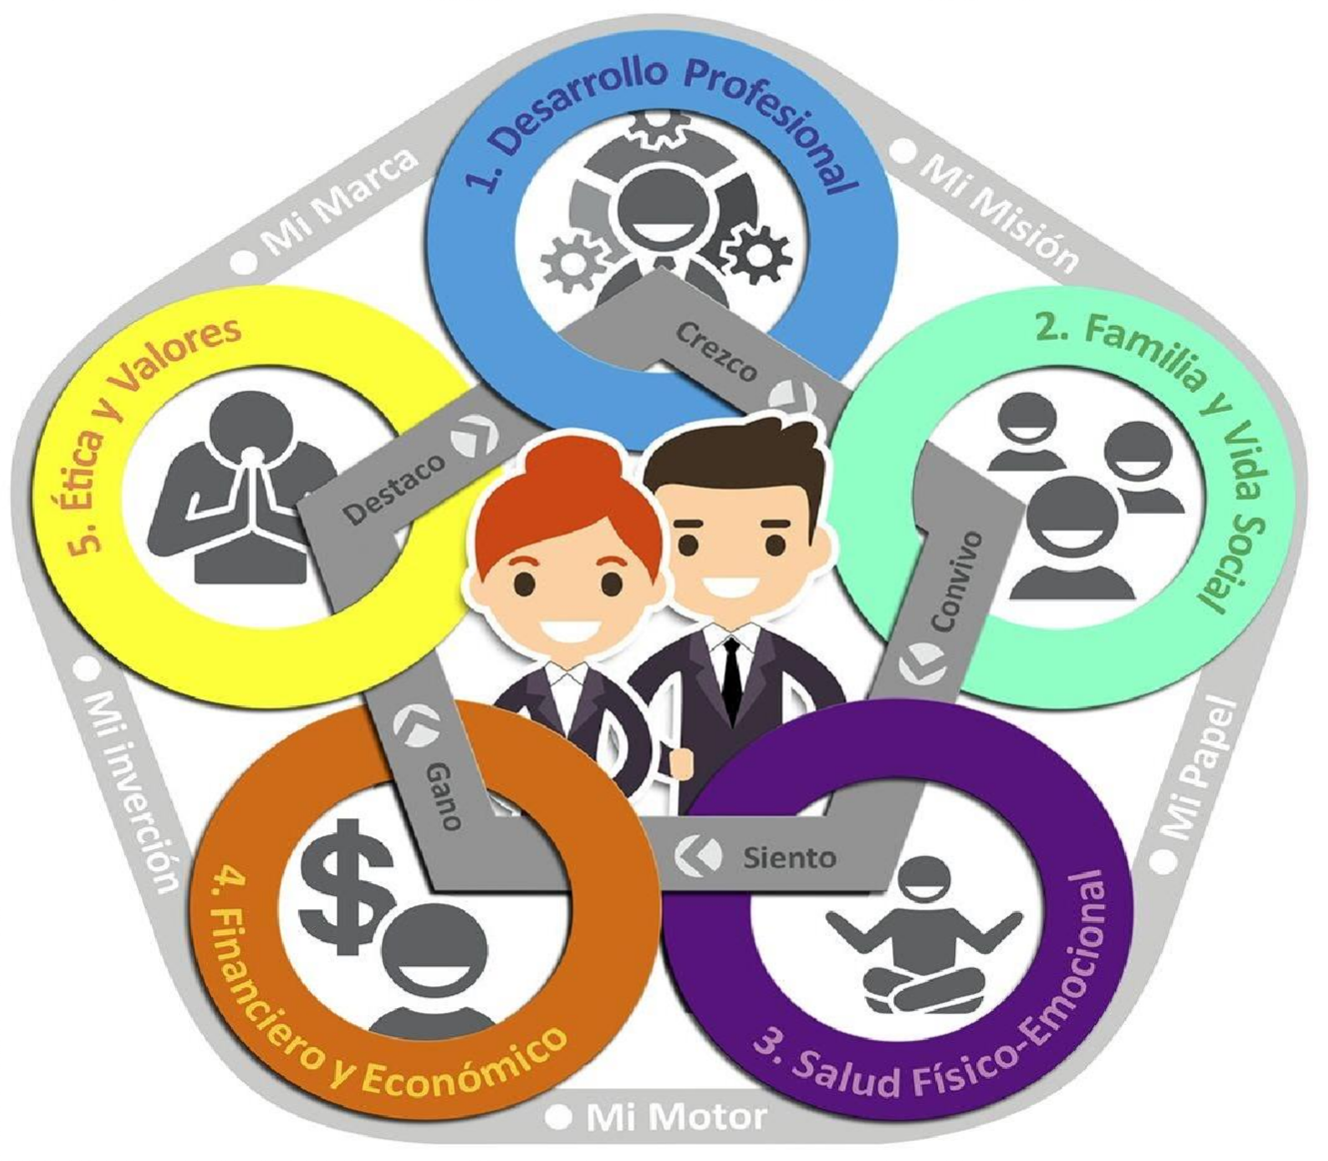

SERVIDORES FELICES Y COMPETENTES 2018
La integración de desarrollo holístico
cada uno de los componentes que contribuyen al de nuestros servidores, es la principal meta de la
Subdirección de Talento Humano para este año. Con el fin de incrementar la eficacia de nuestras labores al maximizar y sintonizar los esfuerzos de cada uno de los programas y actividades que componen este plan.

Slide 12
Protección y Servicios Sociales:
PROGRAMAS DE BIENESTAR SOCIAL (Decreto 1227 de 2005)
Artísticos y culturales.
Promoción y prevención de la salud.
Capacitación informal en artes y artesanías u otras modalidades que conlleven la recreación y el bienestar del empleado.
Promoción de programas de vivienda ofrecidos por el Fondo Nacional del Ahorro, los Fondos de Cesantías, las Cajas de Compensación Familiar u otras entidades.

Slide 13
Calidad de Vida Laboral:
PROGRAMAS DE BIENESTAR SOCIAL (Decreto 1227 de 2005)
Medición del clima laboral.
Evaluación de la adaptación al cambio.
Preparación de los pre-pensionados para el retiro del servicio.
Identificación e intervención de la cultura organizacional.
Fortalecimiento del trabajo en equipo.
Programas de incentivos - Proyecto Aprendizaje en Equipo
Programa de convivencia institucional, en articulación con el SGSST.
Programa de educación para el trabajo, en articulación con el PIC fortalecimiento de competencias.

Slide 14
Objetivo General:
OBJETIVOS
Propiciar condiciones para el mejoramiento de la calidad de vida de los Servidores públicos de la Entidad y su desempeño laboral, generando espacios de conocimiento, esparcimiento e integración familiar, a través de programas que fomenten el desarrollo integral y atendiendo las necesidades de los servidores.
El Programa de Bienestar, propenderá por generar un clima organizacional que manifieste en sus servidores motivación y calidez humana en la prestación de los servicios, y se refleje en el cumplimiento de la Misión Institucional, aumentando los niveles de satisfacción de los ciudadanos.

Slide 15
Objetivos Específicos:
OBJETIVOS
Apoyar el desarrollo de condiciones en el ambiente de trabajo que favorezcan el desarrollo de la
creatividad, la identidad y la participación de los servidores.
Desarrollar valores en función de una cultura de servicio que haga énfasis en la responsabilidad social y la ética administrativa, de tal forma que se genere el compromiso institucional y el sentido de pertenencia e identidad.
Contribuir a través de acciones participativas basadas en la promoción y la prevención, a la construcción de una mejor calidad de vida, en los aspectos educativo, recreativo, deportivo y cultural de los funcionarios y sus familias.

Slide 16
SERVIDORES POR DEPENDENCIA
Dependencia | Servidores | Dependencia | Servidores
DESPACHO DEL MINISTRO | 41 | SUB. DE DESARROLLO ORGANIZACIONAL | 14
DIR. CALIDAD EDUCACION PBM | 3 | SUB. DE GESTIÓN ADMINISTRATIVA | 27
DIR. DE CALIDAD DE LA EDUCACION SUPERIOR | 3 | SUB. DE PERMANENCIA | 16
DIR. DE COBERTURA Y EQUIDAD | 2 | SUB. DE TALENTO HUMANO | 24
DIR. DE FOMENTO DE LA EDUCACION SUPERIOR | 3 | SUB. FINANCIERA | 30
DIR. DE PRIMERA INFANCIA | 3 | SUB. ASEGUR. CALIDAD DE LA EDUC SUP. | 32
DIR. FORTAL. GESTION TERRITORIAL | 2 | SUB. DE APOYO A LA GESTIÓN DE LAS IES | 22
OFICINA ASESORA DE COMUNICACIONES | 13 | SUB. DE CALIDAD PRIMERA INFANCIA | 8
OFICINA ASESORA DE CONTROL INTERNO | 2 | SUB. DE COBERTURA PRIMERA INFANCIA | 5
OFICINA ASESORA DE INN. Y USO DE NU.TECN | 14 | SUB. DE DESARROLLO SECTORIAL | 17
OFICINA ASESORA DE PLANEACION Y FINANZAS | 11 | SUB. DE FOMENTO DE COMPETENCIAS | 32
OFICINA ASESORA JURIDICA | 12 | SUB. DE FORTALECIMIENTO INSTITUCIONAL | 7
OFICINA DE COOPERACION Y ASUNTOS INT. | 10 | SUB. DE INSPECCIÓN Y VIGILANCIA | 16
OFICINA DE TECNOLOGÍA Y SIST. DE INFORMAC. | 16 | SUB. DE MONITOREO Y CONTROL | 16
PROGRAMA TODOS A APRENDER | 115 | SUB. DE REFERENTES Y EVAL. DE LA CAL. EDUC | 15
SECRETARIA GENERAL | 12 | SUB. DE RRHH DEL SECTOR EDUCATIVO | 15
SUB. DE ACCESO | 16 | VIC. EDUCACIÓN PREESCOLAR BÁSICA Y MEDIA | 3
SUB. DE CONTRATACION | 19 | VIC. EDUCACIÓN SUPERIOR | 16
TOTAL PLANTA 612
Corte al 22/01/2017
*Incluye empleos temporales

Slide 17
SERVIDORES POR NIVEL Y VINCULACIÓN
 | LNR en Propiedad | Carrera Administrativa | Provisionalidad | Empleo Temporal | Totales
Directivo | 25 | 4 |  |  | 29
Asesor | 29 | 10 |  |  | 39
Profesional | 8 | 219 | 85 | 99 | 411
Técnico | 1 | 35 | 14 |  | 50
Asistencial | 9 | 26 | 48 |  | 83
Totales | 72 | 294 | 147 | 99 | 612
Corte al 22/01/2017
*Incluye empleos temporales

Slide 18
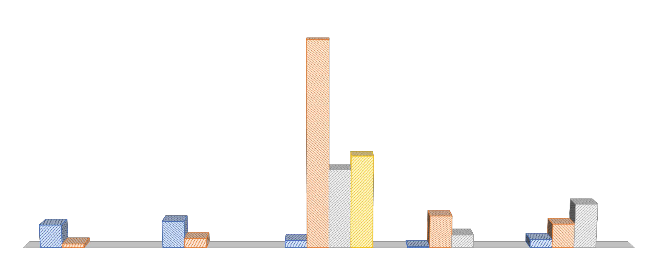
SERVIDORES POR NIVEL Y VINCULACIÓN
LNR en Propiedad
Carrera Adtiva
Provisionalidad
Empleo Temporal
Directivo
Asesor
Profesional
Técnico
Asistencial

Slide 19
RESULTADOS DE EVALUACIÓN VIGENCIAS ANTERIORES
Evaluación de Satisfacción:
Se calcula obteniendo el promedio de las calificaciones de las evaluaciones de satisfacción
realizadas por los servidores participantes. En 2017 se obtuvo una calificación de 4,43 puntos sobre
5.0 posibles.
Índice de participación media:
En 2017 se obtuvo una participación del 96% del total de los servidores de planta, lo que representa
un incremento del 16% respecto al año anterior.

Slide 20
ENCUESTA DE BIENESTAR 2017
Entre el 20 de diciembre y el 19 de enero se llevó a cabo el diligenciamiento de una encuesta a través de la plataforma con el fin de desarrollar una caracterización de la población de funcionarios del Ministerio.
La muestra encuestada tiene las siguientes características:
Población:
Muestra:
Nivel de confianza:
Error Muestral:
612 personas.
290 personas.
98%
5%

Slide 21



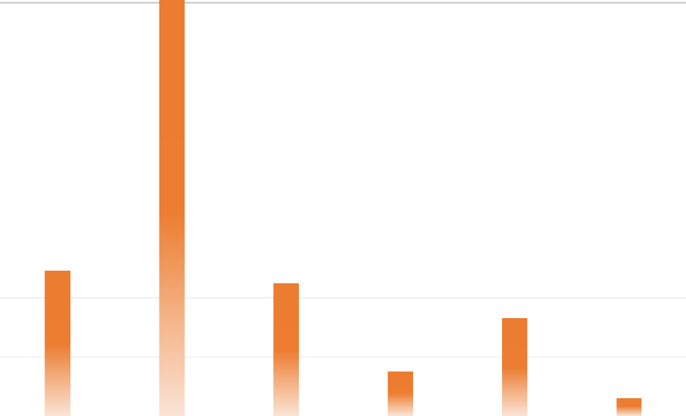



ENCUESTA DE BIENESTAR 2017
ESTADO CIVIL
Viudo
RANGOS DE ANTIGÜEDAD (AÑOS)
160
Union De Hecho
141
140
120
Casado
100
80
60
49
45
40
33
20
15
Comprometido
6
Soltero
0
Separado
0 a 1
2 a 5
6 a 10
11 a 20
21 a 30
31 a 40

Slide 22





ENCUESTA DE BIENESTAR 2017
NÚMERO DE HIJOS
NIVEL DE ESCOLARIDAD
₃ 4
_{7%} 2%
200
2
23%
Ninguno
39%
50
1
29%
14
14
11
Ninguno 1 2 3 4
P O S T G R A D O P R O F E S I O N A L S E C U N D A R I A
T É C N I C O
T E C N Ó L O G O

Slide 23

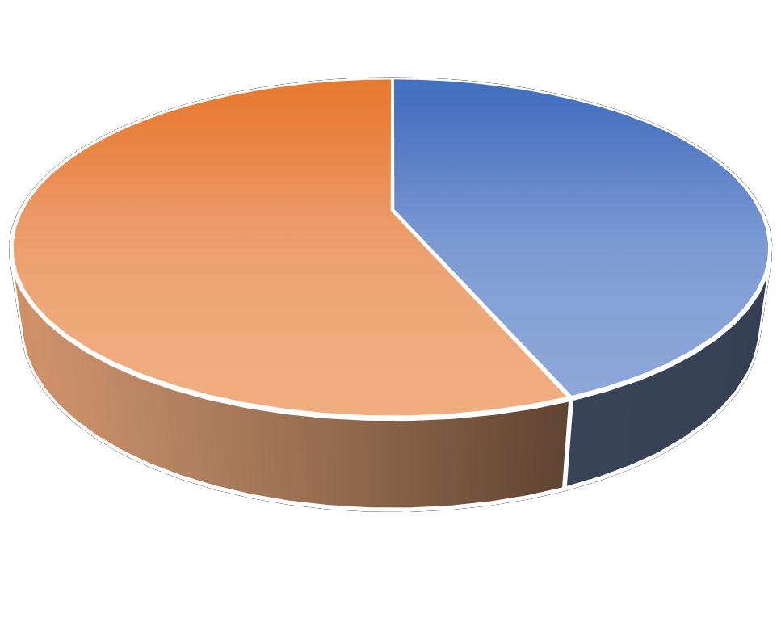



VIVIENDA
ENCUESTA DE BIENESTAR 2017
VEHÍCULO
Propia
No 44%
Sí
56%
Familiar
Arrendada
0
50
100
150
200

Slide 24
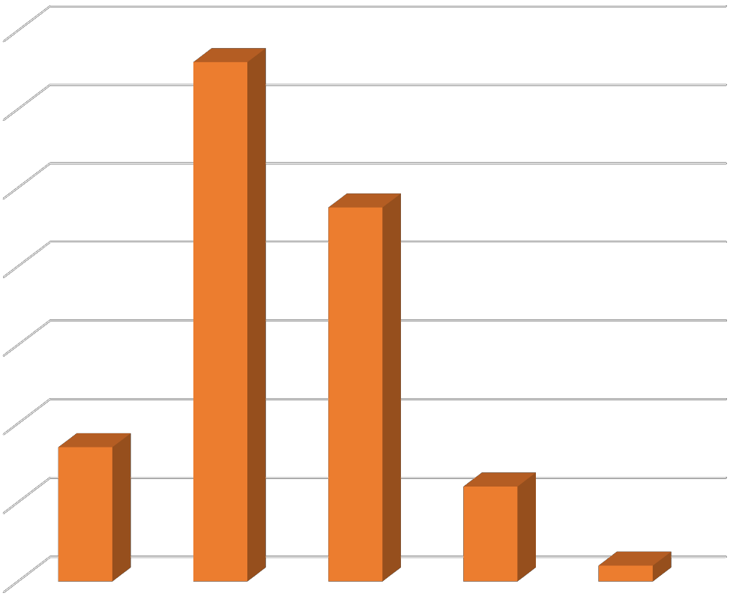
















ESTRATO SOCIOECONÓMICO
ENCUESTA DE BIENESTAR 2017
LOCALIDADES
Antonio_{Barrios}
Usaquén
Nariño _{Unidos}
Bosa
Chapinero
Ciudad Bolívar
140
Teusaquillo
120
Engativá
100
Suba
80
60
Santa Fe
San Cristóbal
Rafael Uribe
Fontibón
40
Uribe
Puente
Aranda
Kennedy
Los Mártires
20
Otra...
0
2
3
4
5
6

Slide 25
ENCUESTA DE BIENESTAR 2017
Actividades de Bienestar de preferencia:
Las actividades predilectas de los servidores son las de carácter físico y/o deportivo (baile, futbol, gimnasio, bolos, natación), seguidas por las relacionadas con la promoción de la salud.
Actividades que se sugieren reforzar y/o mejorar:
Actividades físicas o deportes son muy citadas (gimnasio, futbol, yoga) así también como
las capacitaciones y las actividades llevadas a cabo en San Cayetano.

Slide 26
ENCUESTA DE BIENESTAR 2017
Principales motivaciones para participar:
Por salud, salir de la rutina, esparcimiento, integración con compañeros, aprendizaje y
crecimiento personal.
Recomendaciones para el programa de Bienestar:
Dentro de las principales sugerencias están: darlo a conocer más, más variedad de
programas, más atención con San Cayetano.

Slide 27
ENCUESTA DE BIENESTAR 2017 - CONDUCTORES
Su porcentaje de participación es alto.
Sus actividades predilectas son las de carácter deportivo; y del mismo modo solicitan reforzarlas.
Las motivaciones principales para la participación en las actividades son la integración con otros miembros del MEN y la salud.
Los aspectos más importantes de bienestar son las capacitaciones, parte emocional y
prevención de riesgos.
Poder participar en los distintos eventos es sumamente satisfactorio y es por ellos que desean como mejora ser incluidos en más actividades, bien sea de tipo familiar o los fines de semana.

Slide 28
ESTRATEGIAS
Programa de Retiro Asistido
Teletrabajo
Divulgación de las actividades de bienestar
Asesorías en Seguridad Social Integral
Sala amiga de la familia lactante
Recreación y deporte
Conmemoración de fechas especiales
Vacaciones recreativas
Elección del mejor servidor por dependencia
Fortalecimiento de Competencias
Programa de Retiro Asistido
Incentivos a los Equipos de Excelencia
Incentivos al desempeño individual

Slide 29
Se plantea un nuevo enfoque de actividades, estas, destinadas a reducir los sobre costos y maximizar la población beneficiada, tanto familias, se contemplan nuevas actividades paralelas a las tradicionales.
ESTRATEGIAS
Eventos como:
Día de la Familia, Mes, de la Equidad de Género, Halloween, Vacaciones Recreativas, Día del Conductor, Día Del Servidor Público, Navidad.
Actividades deportivas tradicionales como:
Fútbol, Fútbol 8, Bolos, Voleibol, Natación, Ping Pong.
Actividades nuevas como:
Yoga, Ciclismo.

Slide 30
ESTRATEGIAS
MENtes Cinéfilas:
Bonos para ser canjeados por boletería de cine.
Picnis Familiares:
Eventos los fines de semana, en apoyo con alpina, ramo. Con el fin de reunir a la familia y proponerles no sólo comprar sino también llevar dulces y pasabocas para vender a los mismos servidores que acuden.
Amo mi Bici:
Incremento de diversos incentivos (descuentos, planes, premios) para ciclistas a fin de incentivar y aumentar el porcentaje de funcionarios que usen este medio de transporte.
MEN Pertenezco:
Celebrar y reconocer las diversas actividades que evidencien el sentido de pertenencia del Ministerio.

